Slide 1
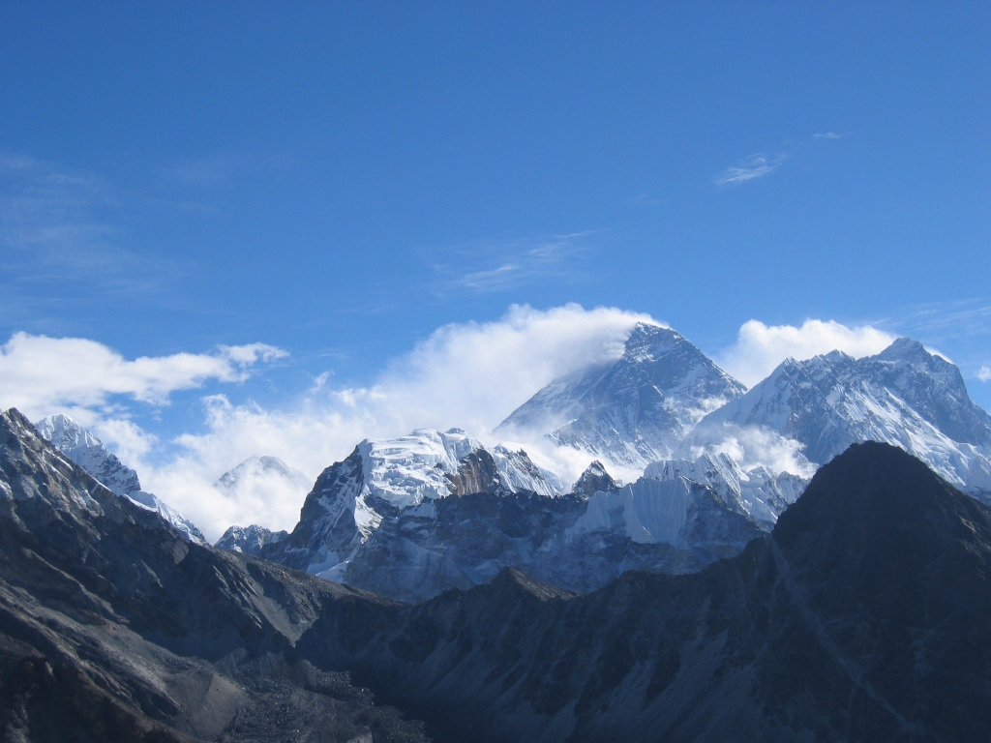
Jaarthema: 2 Corinthiërs 4:18:
‘en wij niet opmerken wat zichtbaar is, maar wat onzichtbaar is, want het zichtbare is voor een korte era, het onzichtbare is echter eonisch’.

Slide 2
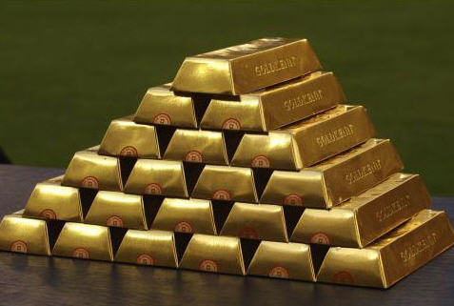
want dit alles gebeurt ter wille van
jullie, opdat de genade, die meer en
meer is toegenomen, door de dank-
zegging van velen overvloedig wordt
tot heerlijkheid van God 2 Corinthiërs 4:15

Slide 3

Eer, heerlijkheid van God → dé functie van het lichaam van Christus

Slide 4
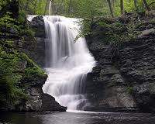
16 daarom verliezen wij de moed niet;
-wat weerhoudt ons van ontmoedigd zijn?

Slide 5
16 daarom verliezen wij de moed niet;
-wat weerhoudt ons van ontmoedigd zijn?
het woord van God
de waarheid
het evangelie van de heerlijkheid van Christus
deze schat
de doding en het leven van Jezus
→ de geest van geloof (Hebreeën 12:2)

Slide 6

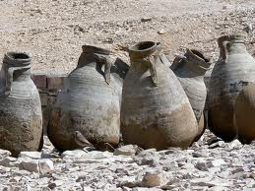

al vergaat Luc.12:33 onze uiterlijke mens;
→ oude mensheid Romeinen 6:6; Efeziërs 4:22

Slide 7
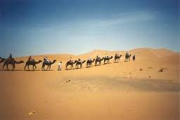
Troost - Isaak

Slide 8
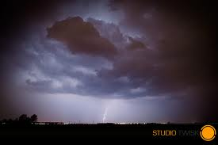
Genesis 24
Kamelen
Knecht van Abraham
Milka
Sarah
Rebekkah

Slide 9

nochtans wordt de innerlijke Efeziërs 3:16
van dag tot dag vernieuwd
Job 13:15
Habakuk 3:17,18

Slide 10
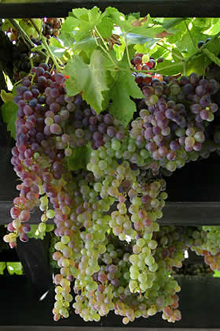
van dag tot dag vernieuwd
Psalm 61:5
Filippenzen 4:4-7

Slide 11
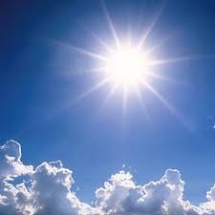
want de korstondige lichte lading van de
verdrukking bewerkt voor ons een boven-
matige eonische vracht van heerlijkheid

Slide 12
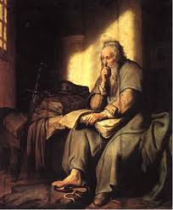
verdrukking (inperking)
korstondig
licht(e) lading

Slide 13

bewerkt voor ons een boven-
matige eonische vracht van heerlijkheid

Slide 14
